Slide 1







Filbert wu
(535220120)`
Steven Immanuel
(535220141)
Vincent Laurent
(535220168)
DREAM
NEST

Slide 2


Introduction
DREAMNEST
Merupakan sebuah web aplikasi penyimpanan catatan yang berfungsi sebagai penyimpanan catatan,gagasan,atau sebuah ide yang di simpan didalam sebuah website.

Slide 3
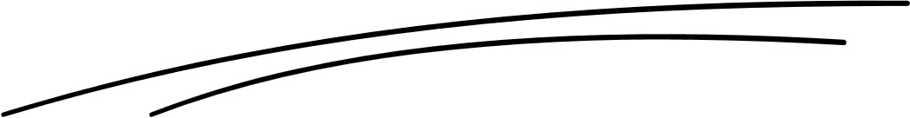
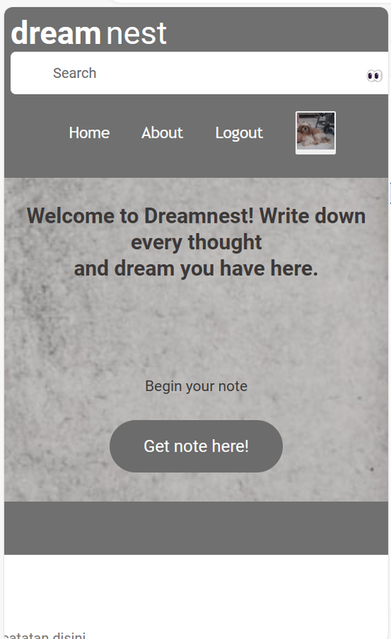
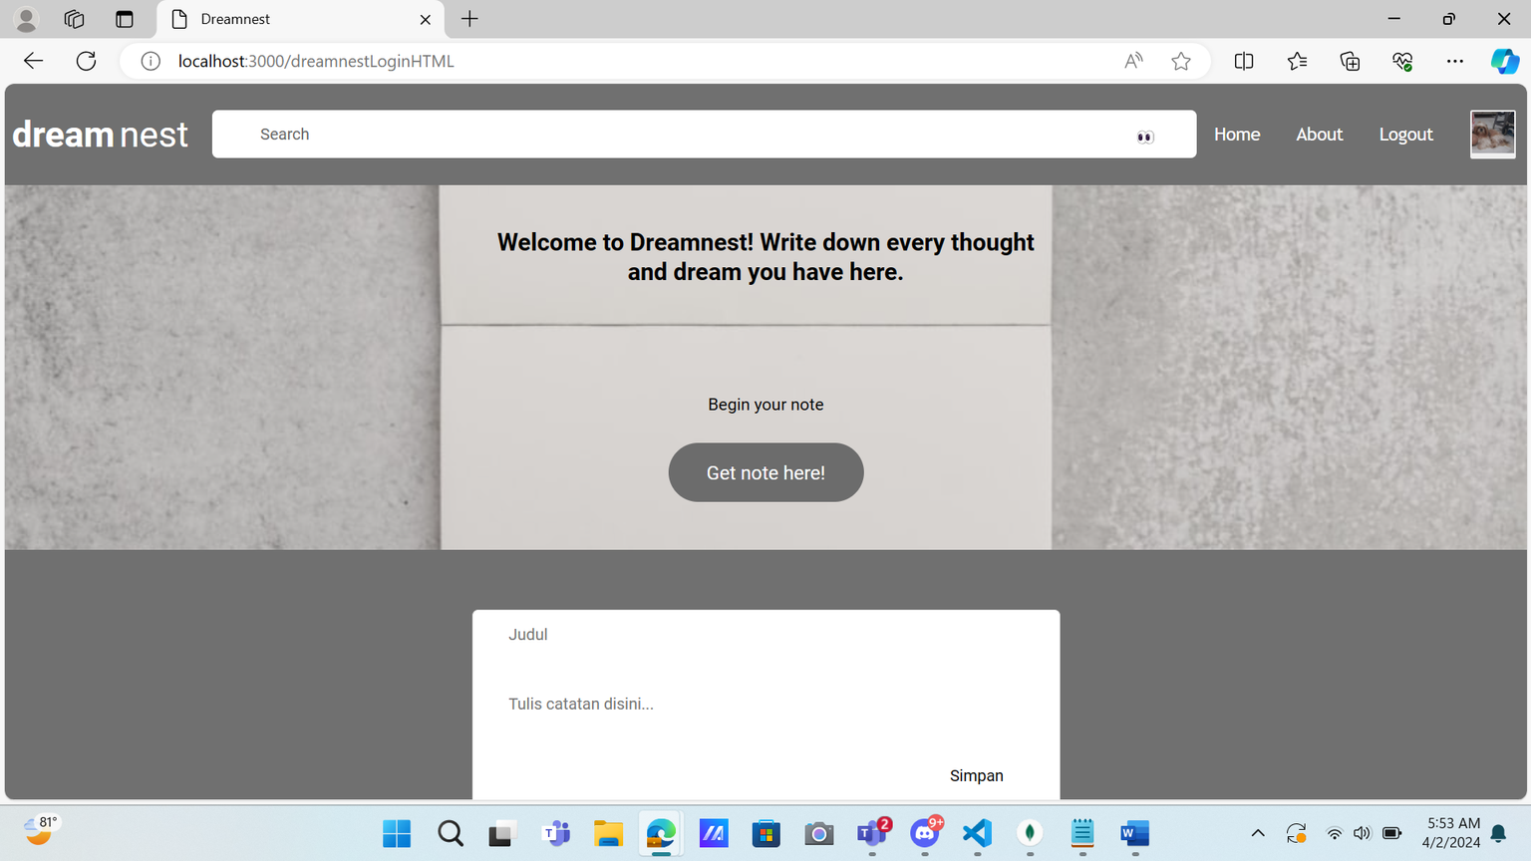
TAMPILAN APLIKASI DREAMNEST

Slide 4

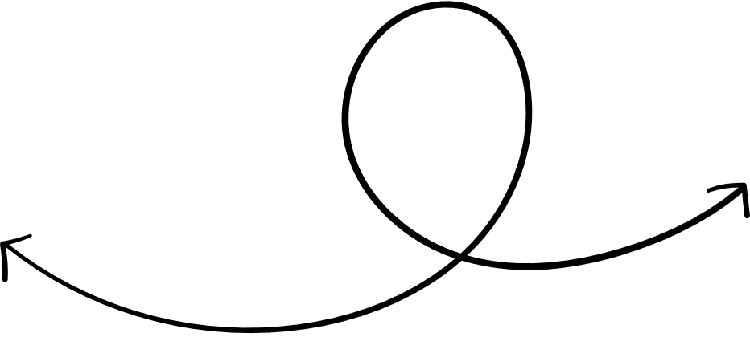
Latar Belakang
Di era digital saat ini, biasanya penyimpanan note melibatkan penggunaan aplikasi atau platform khusus seperti Evernote, Microsoft OneNote, Google Keep, atau aplikasi bawaan perangkat seperti Notes pada iPhone atau Data note disimpan dalam format yang memungkinkan pengguna untuk membuat, mengedit, dan mengakses catatan mereka secara mudah dari berbagai perangkat, termasuk ponsel pintar, tablet, dan komputer. Selain itu, ada juga opsi penyimpanan note secara lokal pada perangkat, yang berarti catatan disimpan langsung di perangkat tersebut tanpa tersinkronisasi dengan server eksternal.
penggunaan aplikasi penyimpanan sebagai manajemen catatan sangat penting baik untuk individu maupun kelompok. Aplikasi ini dapat membantu pengguna dalam menyimpan dan mengatur catatan mereka dengan lebih efisien. Selain itu, aplikasi penyimpanan catatan juga memungkinkan pengguna untuk mengakses catatan mereka dari berbagai perangkat, sehingga memudahkan mereka dalam bekerja secara fleksibe

Slide 5



CODE
1
3
HTML
JS (Java Script)
2
CSS
HTML, atau HyperText Markup Language, adalah singkatan dari bahasa pemrograman yang digunakan untuk membuat dan merancang halaman web. HTML memberikan struktur dasar untuk konten web dan memungkinkan penataan atau penempatan elemen-elemen multimedia lainnya di dalam halaman web.
JavaScript adalah bahasa pemrograman yang sering digunakan untuk membuat interaktivitas pada halaman web. Meskipun nama "JavaScript" menyiratkan keterkaitan dengan bahasa pemrograman Java, keduanya sebenarnya adalah bahasa yang berbeda dan memiliki desain serta tujuan yang berbeda pula.
CSS, atau Cascading Style Sheets, adalah suatu bahasa pemrograman yang digunakan untuk mengatur tampilan dan presentasi elemen-elemen HTML pada halaman web. HTML menyediakan struktur dasar dan konten halaman web, sementara CSS memberikan aturan untuk merancang tata letak, warna, ukuran, dan gaya elemen-elemen tersebut.

Slide 6
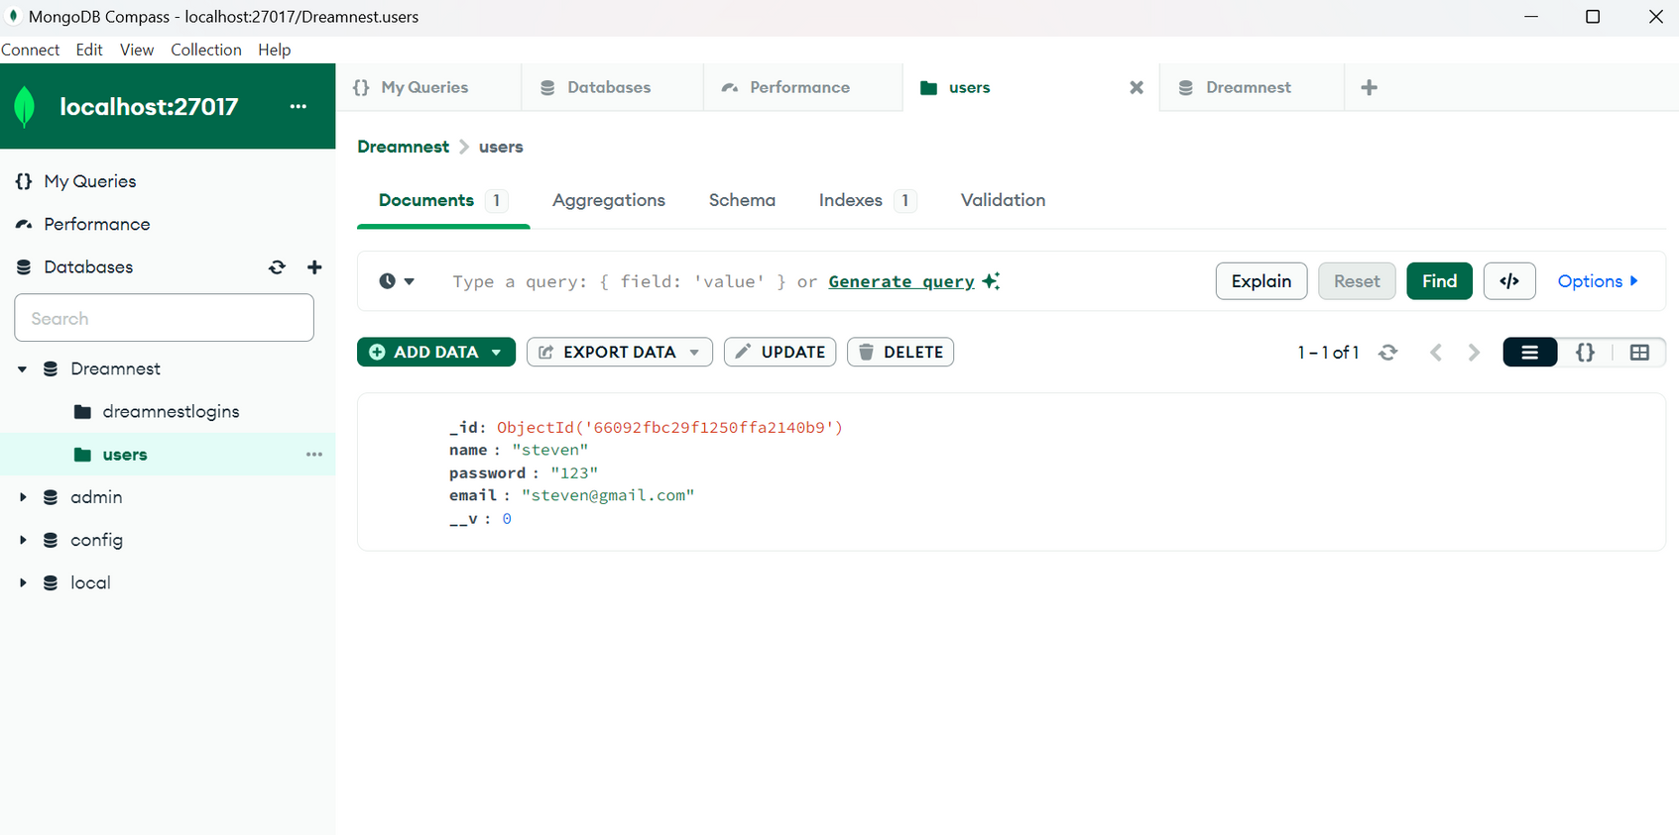
Mongo DB

Slide 7


Mongo DB
Mongo DB compass digunakan Memasukan database akun mulai dari password,email,dan username masuk ke dalam database yang terdapat pada website Dream nest

Slide 8
Fitur Utama
Fitur-fitur utama yang penting digunakan seperti kemampuan untuk penyimpan,
mengubah, dan menghapus catatan, fitur-fitur ini memungkinkan pengguna untuk
membuat dan mengatur catatan mereka sesuai kebutuhan. Pengguna juga mengharapkan
adanya kemudahan dalam mengedit catatan yang sudah ada dan menghapus catatan yang
tidak lagi relevan.dibuat. Website ini juga dilengkapi dengan keamanan dan kerahasiaan
pengguna .Dan juga pada penyimpanan ini tidak mewajibkan kita untuk membuka aplikasi
note tetapi hanya dengan membuka website kita bisa membuka penyimpanan note
tersebut.

Slide 9
Fitur Utama
Kemudian fitur pada website ini create read update delete.
Rancangan dari sistem website aplikasi “Dreamnest” adalah mengambil data yang akan
disimpan. Data yang sudah diambil dipindahkan lalu disimpan ke dalam format JSON.
Software yang digunakan selama pembuatan website”Dreamnest” yaitu Visual Studio
Code dan Github. Dimana dalam Visual Studio Code menggunakan Html, Css, dan Angular
JS. Dan Github berfungsi sebagai konsol penggabungan dan penyimpanan code atau
script

Slide 10
Metodology
Incremental development merupakan sebuah sistem dimana sebuah pendekatan dalam pengembangan perangkat lunak di mana produk diperluas dan disempurnakan melalui serangkaian iterasi atau penambahan fungsionalitas secara bertahap.
Dalam proses model incremental development tentu harus ada tahap pengujian supaya
apa yang diharapkan mengguna bisa tersampaikan dengan harapan pengguna juga termasuk pengujian kinerja, pengujian fungsional dari aplikasi, dan keamanannya.
Proses metode dengan menggunakan metode pendekatan incremental development karena proses yang menggunakan model ini mempunyai fleksibilitas kepada pengguna website “Dreamnest”

Slide 11



Thanks!

